Slide 1



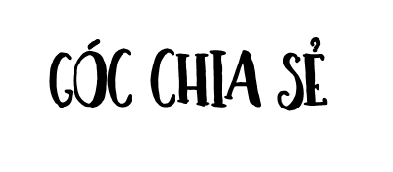

Khi đọc một bài văn thuyết minh, làm thế nào để em có thể ghi nhớ lại được thông tin của các bài văn đó một cách ngắn gọn, nhanh chóng nhất?

Slide 2

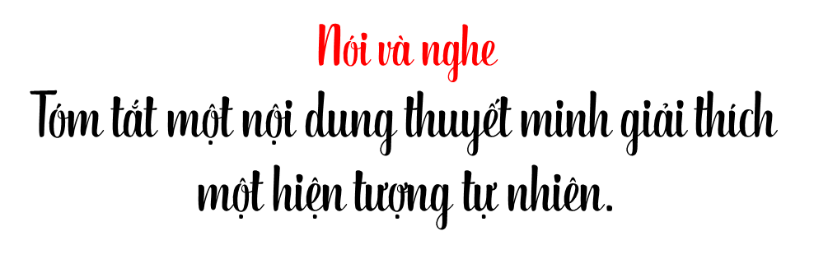

TIẾT 45

Slide 3




Slide 4



1. Mục đích của việc tóm tắt nội dung thuyết minh giải thích một hiện tượng tự nhiên
- Nắm bắt nội dung chính của bài nói
- Giúp truyền đạt thông tin một cách nhanh chóng, hiệu quả
- Rèn luyện kĩ năng tìm ý, lập dàn ý khi thực hành nói hoặc viết

Slide 5




Những lưu ý khi tóm tắt nội dung thuyết minh giải thích một hiện tượng tự nhiên
2.
Tính chính xác:
Nội dung bản tóm tắt phải đúng với những thông tin trong bài gốc, tránh làm sai lệch.
Dung lượng:
Bản tóm tắt cần đảm bảo dung lượng theo yêu cầu, tránh dài dòng.

Slide 6


Slide 7
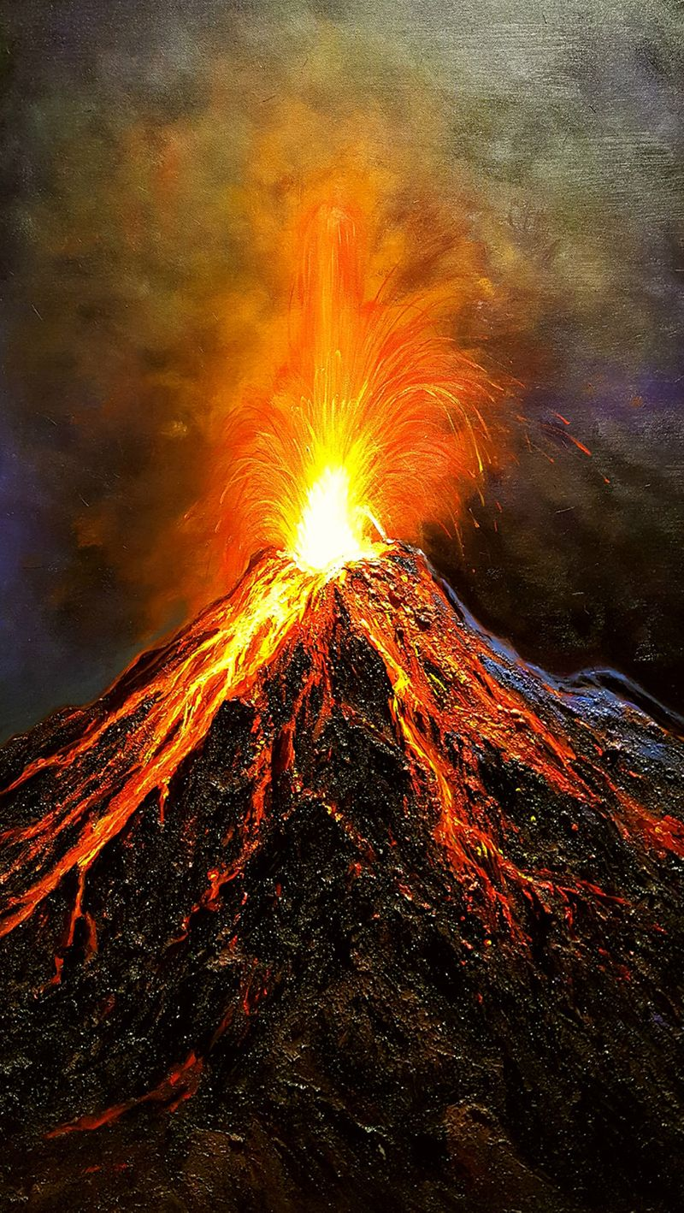
Bài tập: Nghe bạn thuyết minh giải thích hiện tượng núi lửa, ghi lại các ý chính của bài thuyết trình đó

Slide 8


1. Chuẩn bị
- Đọc kĩ và tìm hiểu đề để biết các thông tin chính trước khi nói:
+ Trọng tâm cần làm rõ: khái niệm núi lửa, phân loại, nguyên nhân, tác hại và lợi ích của núi lửa.
+ Kiểu văn bản chính: thuyết minh giải thích về một hiện tượng tự nhiên.
+ Phạm vi bằng chứng cần huy động: kiến thức địa lí và những hiểu biết xung quanh hiện tượng núi lửa.

Slide 9
2. Nói và nghe
Người nói | Người nghe
- Nội dung trình bày: + Vấn đề trình bày được nêu rõ ràng, cụ thể. + Nội dung phong phú, có trọng tâm, được trình bày lô gích; lí lẽ và bằng chứng làm nổi bật được vấn đề. + Nội dung giải đáp thắc mắc cụ thể, ngắn gọn, thỏa đáng. - Hình thức trình bày: + Bài trình bày có bố cục rõ ràng. + Các nội dung minh họa có chất lượng. + Sử dụng công cụ, thiết bị hỗ trợ phù hợp. + Có sự sáng tạo, tạo được điểm nhấn cho nội dung trình bày. - Tác phong, thái độ trình bày: + Phong thái tự tin, tôn trọng người nghe, sử dụng ngôn ngữ cơ thể sinh động, phù hợp. + Nói trôi chảy, mạch lạc, không bị ngắt quãng, hoặc không có những từ ngữ chêm xen (à, ờ, thì, mà, là,…). + Tốc độ nói vừa phải, có nhấn giọng ở những nội dung quan trọng. + Bảo đảm yêu cầu về thời gian trình bày. | - Lắng nghe, xác định và ghi lại các thông tin chính của bài trình bày; những nội dung cần hỏi lại. - Thể hiện thái độ chú ý lắng nghe; sử dụng các yếu tố cử chỉ, nét mặt, ánh mắt để khích lệ người nói. - Hỏi lại những điểm chưa rõ (nếu cần); có thể trao đổi thêm quan điểm cá nhân về nội dung của bài trình bày.

Slide 10
3. Kiểm tra và chỉnh sửa
Người nói
- Lắng nghe nhận xét của các bạn và thầy, cô về bài trình bày. - Rút kinh nghiệm về việc lựa chọn vấn đề trình bày, quá trình chuẩn bị, nội dung, cách thức và thái độ trình bày,… - Tự đánh giá: + Điều em hài lòng về bài trình bày của mình là gì? + Điều gì em muốn thay đổi trong bài trình bày đó?
Người nghe
- Kiểm tra việc nghe và ghi chép các nội dung thông tin đã chính xác chưa, thu hoạch được những gì,… - Nêu nhận xét về nội dung, hình thức bài trình bày. - Đánh giá: + Em thấy bài trình bày của bạn có thuyết phục không? Vì sao? + Điều em học được từ bài trình bày của bạn là gì?

Slide 11


- Núi lửa là ngọn núi có miệng ở đỉnh, các chất khoáng được nóng chảy với nhiệt độ và áp suất cao bị phun ra ngoài.
- Một ngọn núi lửa hoàn chỉnh sẽ có cấu tạo gồm 7 bộ phận.
- Phân loại núi lửa:
+ Dựa theo hình dáng: núi lửa hình chóp và núi lửa hình khiên
+ Dựa theo dạng thức hoạt động: núi lửa thức, núi lửa ngủ và núi lửa chết.
- Hoạt động của núi lửa: Đá nóng chảy liên tục được đẩy lên phía trên, những ngọn núi liên tục tăng về độ cao. Khi áp lực của các dòng chảy mắc ma phun trào lên trên qua miệng núi thì gây ra hiện tượng núi lửa phun trào.
- Lợi ích của hiện tượng: mỏ khoáng sản phong phú, năng lượng địa nhiệt, đất đai tơi xốp, màu mỡ.
- Tác hại của hiện tượng: làm biến đổi môi trường sinh thái, suy giảm tài nguyên sinh học của vùng bị ảnh hưởng, tăng tính nhạy cảm của những thiên tai nguy hiểm.

Slide 12


